Slide 1

Section 01 Project
다음 분기에 설계할 게임은?
2022.04.21.Thurs
이기돈 | Code States_AIB_13기
Notes:
안녕하세요,5
다음 분기에 설계할 게임은? 에 대한 주제로 발표를 맡은 AI 부트캠프 13기 이기돈입니다.

Slide 2





목차
1. 지역별 선호하는 게임장르
2. 연도별 게임 트렌드
3. 출고량이 높은 게임에 대한 분석
다음 분기 설계예정 게임

Slide 3

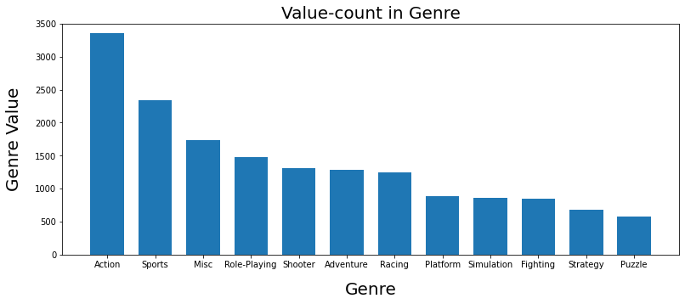
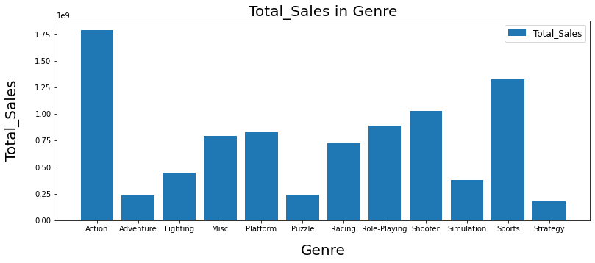
지역별 선호하는 게임 장르 연도별 게임 트렌드 출고량이 높은 게임 분석
현상 분석
장르별 발매 수 / 장르별 총 출고량
발매된 게임 장르 수
Action 장르의 발매 게임수가 가장 많음
장르별 총 출고량
Action 장르의 총 출고량이 가장 많음

Slide 4
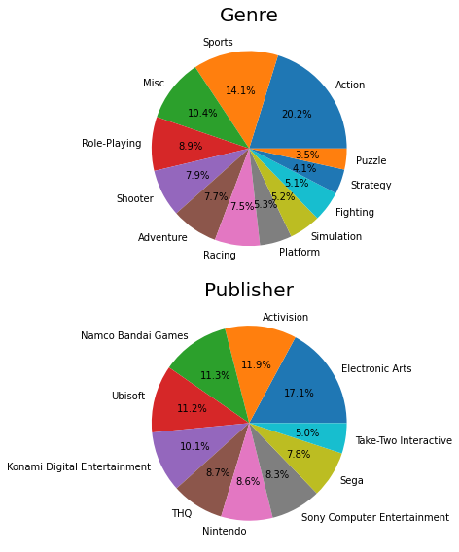
지역별 선호하는 게임 장르 연도별 게임 트렌드 출고량이 높은 게임 분석
현상 분석
장르별 발매비중 / 퍼블리셔별 발매비중(총출고량수 기준내림차순 정렬)
장르별 발매비중
Action > Sports > Misc > Rol-Playing
퍼블리셔별 발매비중
EA > Activision > Namco Bandai > Ubisoft

Slide 5
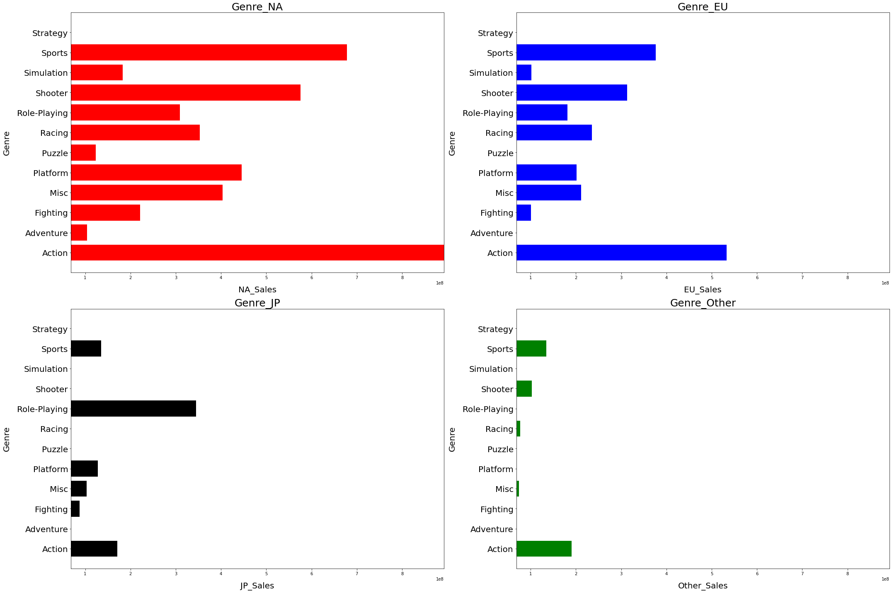
지역별 선호하는 게임 장르 연도별 게임 트렌드 출고량이 높은 게임 분석
현상 분석
지역별 선호하는 게임 장르
지역별 선호하는 게임 장르는 다르다.
NA, EU, Other 지역의 선호 게임 장르는
크게 Action > Sports > Shooter 순으로 유사한 경향성을 띄고 있음
하지만 JP(일본)의 경우 선호 게임 장르는
Role-Playing > Action > Sports > Platform 순으로 앞선 지역들과
선호하는 게임장르가 다르다는 것을 알 수 있다.

Slide 6
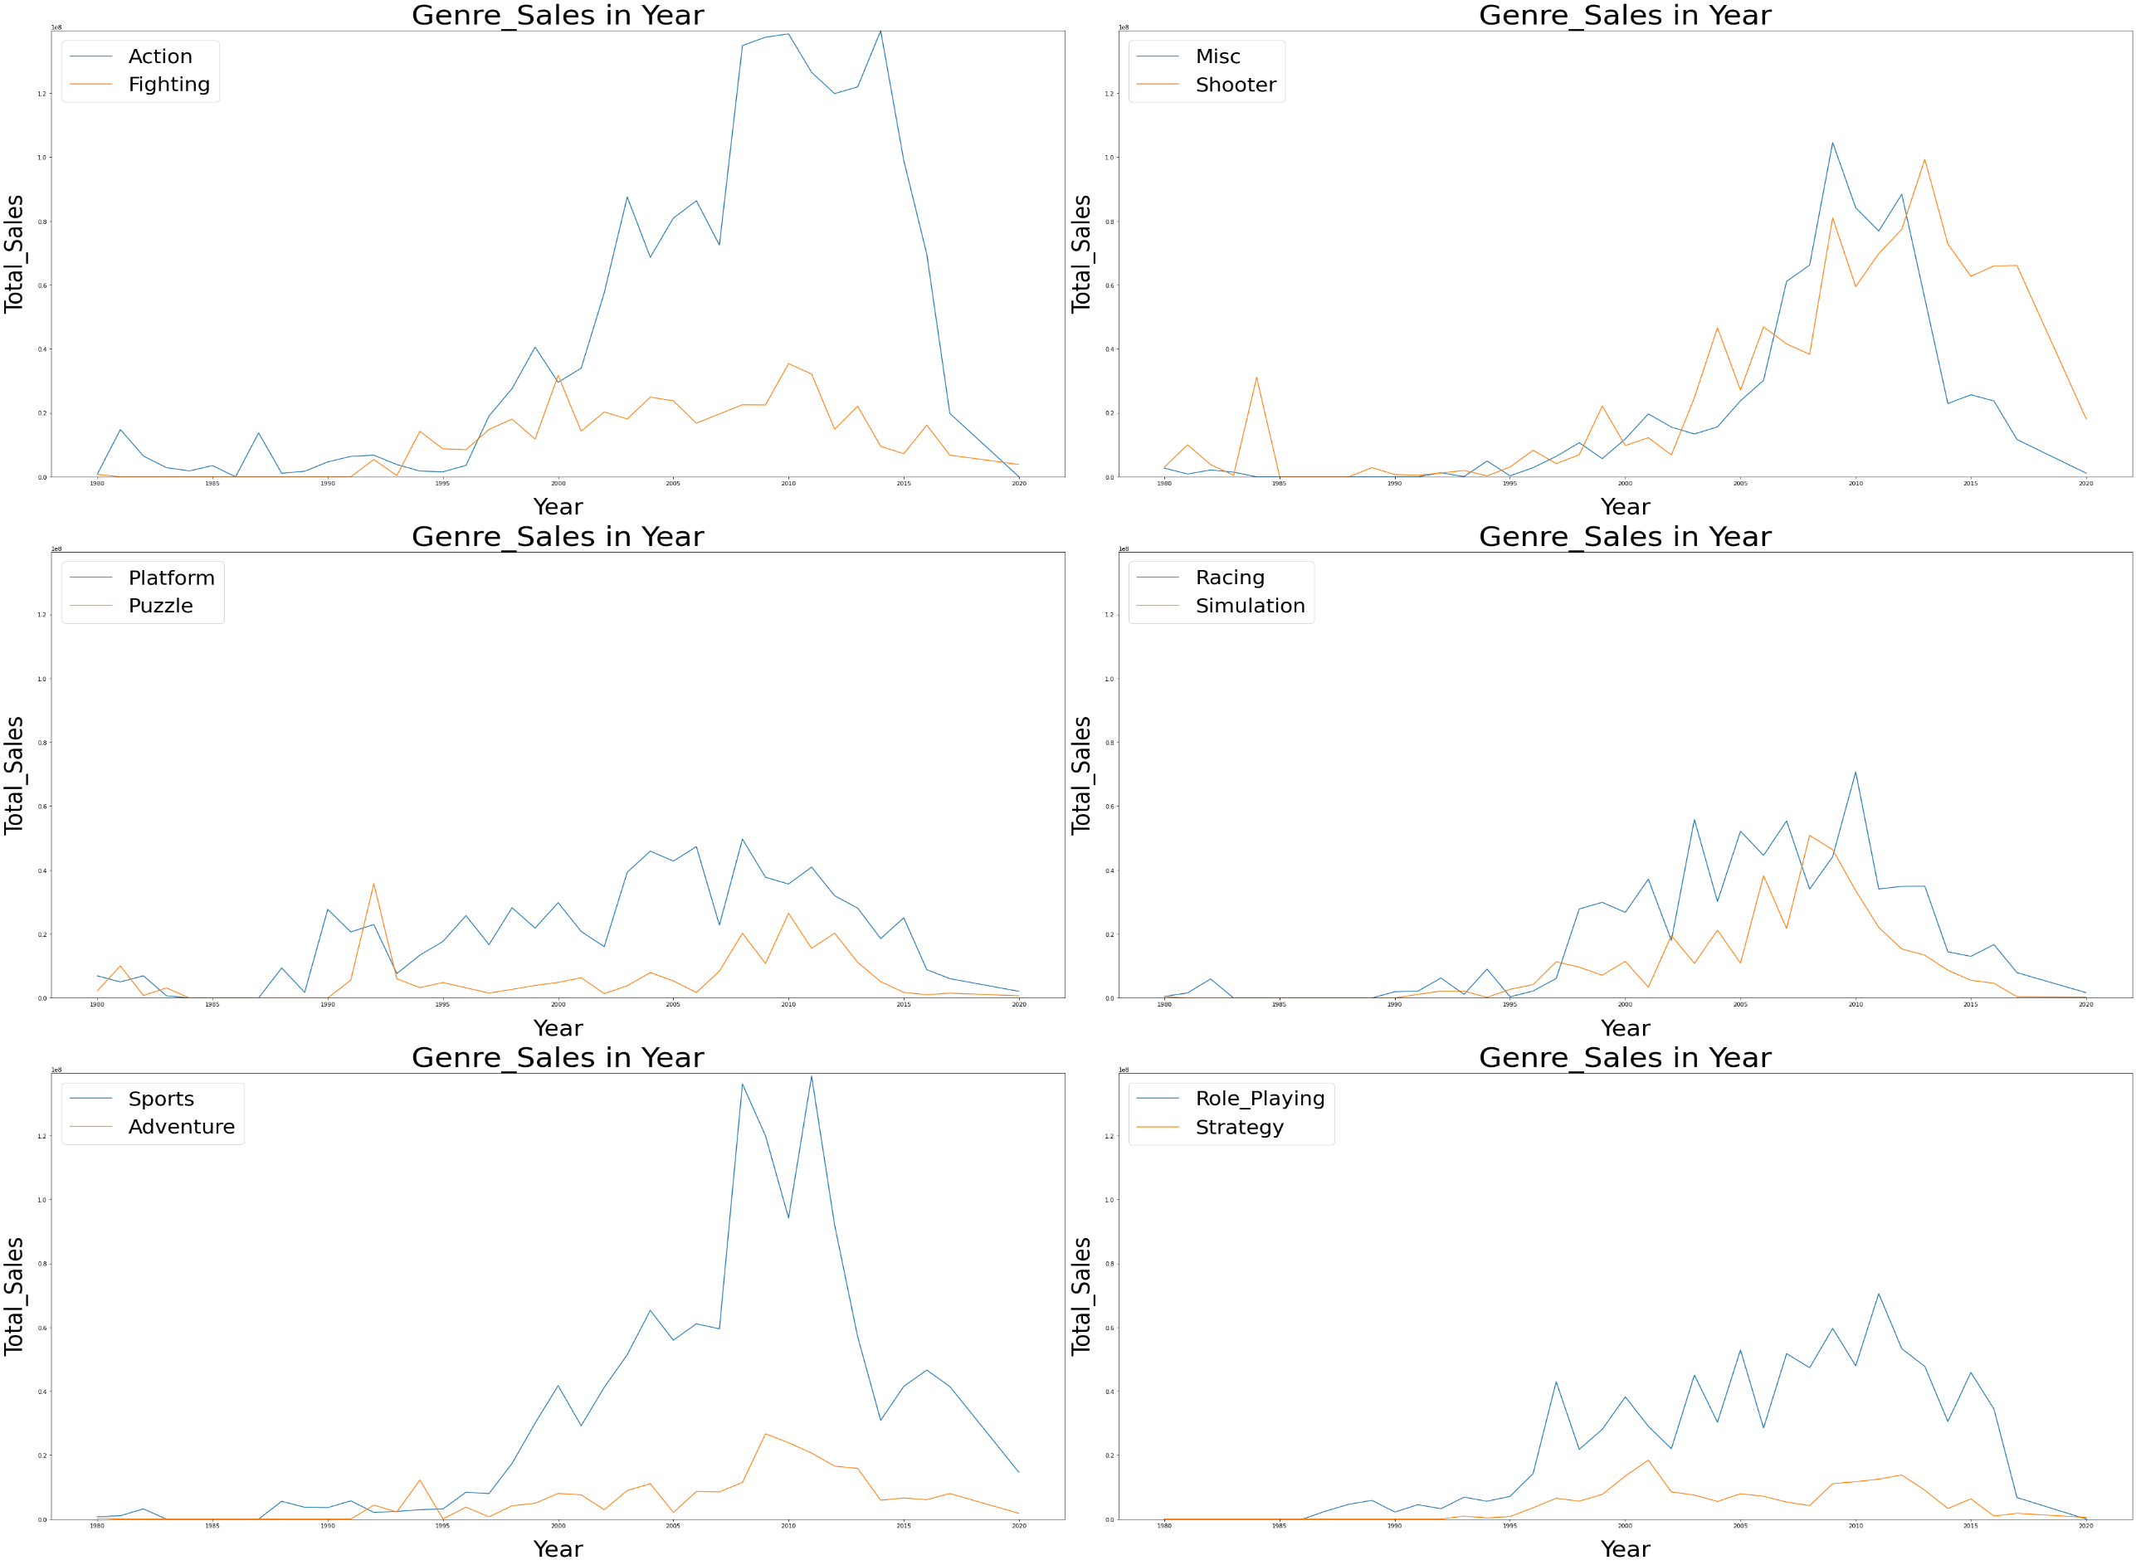
지역별 선호하는 게임 장르 연도별 게임 트렌드 출고량이 높은 게임 분석
현상 분석
연도별 게임트렌드 분석
연도별 게임 장르 출고량
최근으로 가까워 질 수록 선호하는 게임 장르들은
우상향 그래프를
최근으로 가까워 질수록 비선호하는 게임 장르들은
우하향 or Flat 그래프를 보이고 있다.
Action > Sports > Shooter > Misc가 연도별 뚜렷한 우상향 그래프를
나타내고 있다.

Slide 7
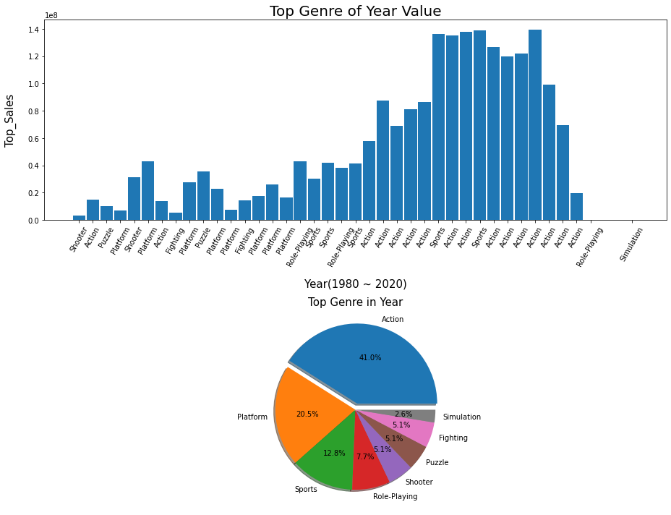
지역별 선호하는 게임 장르 연도별 게임 트렌드 출고량이 높은 게임 분석
현상 분석
연도별 게임트렌드 분석
연도별 최고 출고량 게임 장르
2000년 이후 Action 장르가 꾸준히 유저들에게 사랑받고 있음
- 게임 플랫폼의 진화에 따른 그래픽 상향으로 인해 더욱 박진감 넘치는 게임플레이 가능
- 인터넷 속도의 향상으로 유저간 원활한 멀티플레이 가능
- 게임 구현기술의 발전으로 유저들의 자유도가 향상
연도별 최고 출고량 게임 장르의 비중
Action 장르가 약 41%, Platform 장르가 약 21% 비중
1990년대에는 Platform 장르가 대세
- 당시 최고의 게임 캐릭터인 Mario 앞세워 앞도적인 출고량 달성
- Platform게임 장르 Top10에는 모두 SuperMario 시리즈가 차지

Slide 8
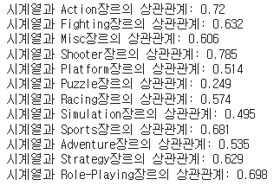
지역별 선호하는 게임 장르 연도별 게임 트렌드 출고량이 높은 게임 분석
현상 분석
연도별 게임트렌드 분석
시계열에 따른 상관관계 분석
- 상관관계란? -1 <상관관계 <1 값을 가짐
- -1에 가까울수록 반비례
- 1에 가까울수록 정비례
시계열과 게임장르에 대한 상관관계 분석 결과
1에 가장 가까운 두 장르를 선별하면
- Shooter
- Action
종합하자면,
시계열에 따른 게임 트렌드는 분명히 존재하며,
최근에는 Action 장르가 강세이다.

Slide 9
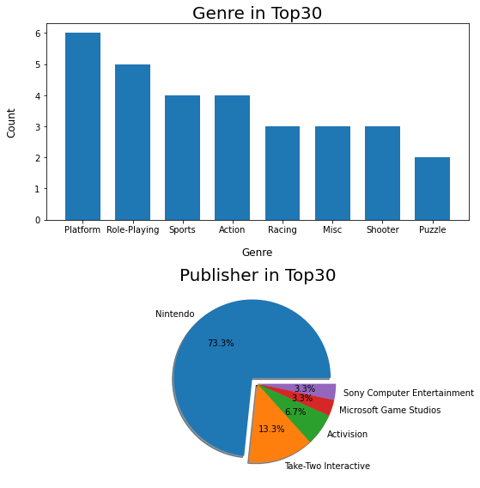
지역별 선호하는 게임 장르 연도별 게임 트렌드 출고량이 높은 게임 분석
현상 분석
출고량 Top30을 기준으로 장르별, 퍼블리셔별 분석
출고량 Top30 기준 장르별 분석
출고량Top30 기준 Platform > Role-Playing > Sports > Action
출고량 Top30 기준 퍼블리셔별 분석
출고량Top30 기준 Nintendo가 73.3%로 앞도적인 퍼블리셔 비중

Slide 10
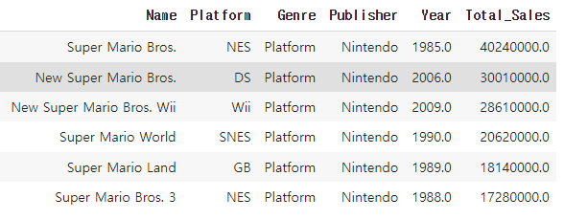
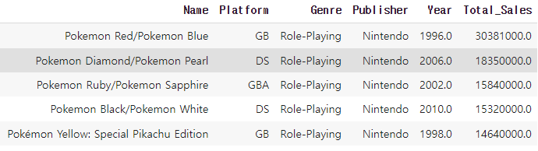
지역별 선호하는 게임 장르 연도별 게임 트렌드 출고량이 높은 게임 분석
현상 분석
출고량 Top 30 중 장르별 분석
<Platform 장르>
출고량 Top30 기준 Platform장르 분석
단일 퍼블리셔의 캐릭터 시리즈 인기
Platform장르에서는 SuperMario 게임시리즈가 과거에서 현재까지 꾸준히 사랑받고 있음
<Role-Playing 장르>
출고량 Top30 기준 Role-Playing장르 분석
단일 퍼블리셔의 캐릭터 시리즈 인기
Role-Playing장르에서는 Pokemon 게임시리즈가 과거에서 현재까지 꾸준히 사랑받고 있음

Slide 11
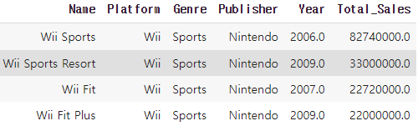
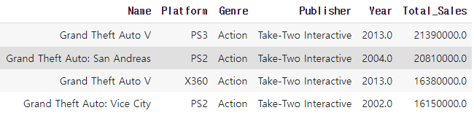
지역별 선호하는 게임 장르 연도별 게임 트렌드 출고량이 높은 게임 분석
현상 분석
출고량 Top 30 중 장르별 분석
<Sports 장르>
출고량 Top30 기준 Sports장르 분석
단일 퍼블리셔의 Fitness시리즈 인기
Sports장르에서는 Wii Sport, Fitness 게임시리즈가 최근까지 꾸준히 사랑받고 있음
타 플랫폼 Sports 장르게임들이 게임패드 조작만으로만 게임을 즐겼다면, Wii 플랫폼의 Sports 게임은 실제 움직임을 통해 게임을 조작할 수 있어 더욱 실감나는 게임플레이 가능
<Action 장르>
출고량 Top30 기준 Action장르 분석
단일 퍼블리셔의 게임 시리즈 인기
Action장르에서는 GTA 게임시리즈가 과거에서 현재까지 꾸준히 사랑받고 있음
GTA시리즈는 3가지 특징으로 유저의 몰입감 증가
높은 자유도
뛰어난 그래픽
멀티플레이 지원

Slide 12




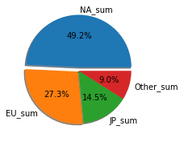
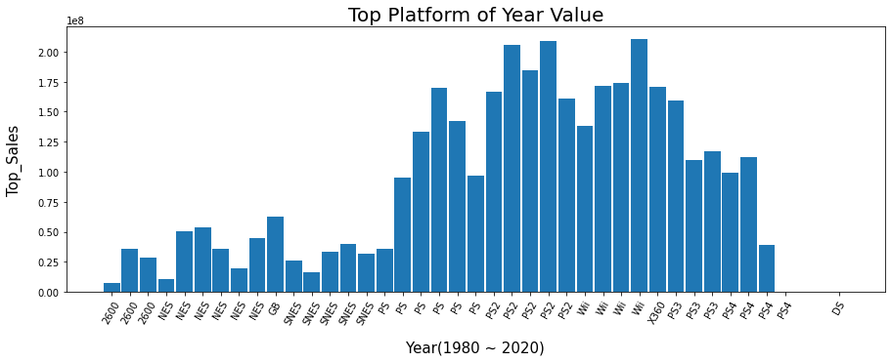
다음분기 설계할 게임
1. 북미시장을 타겟으로
- 북미시장은 총 출고량 중 약 50% 의 시장규모를 형성하고 있는 거대 게임시장
Action
2. 차기 PS PlatForm을 통해
- PS 은 2000년 이후 압도적인 출고량 성장을 기록하고 있는 게임플랫폼

